Slide 1
Докладчик:
Ректор ФГБОУ ВО кгу
Надежда Викторовна Дубив
С использованием субсидий из областного бюджета на поддержку социально ориентированных некоммерческих организаций

Slide 2
Контрольные цифры приема кгу на инженерные и IT-направления

Slide 3
Количество школьников сдающих необходимые экзамены
на инженерные и IT-направления

Slide 4
Соотношение выбравших и сдавших егэ по общеобразовательным предметам в 2022 г.

Slide 5
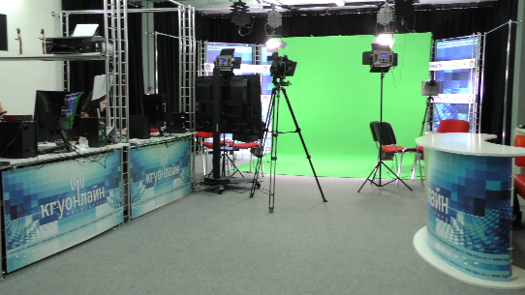
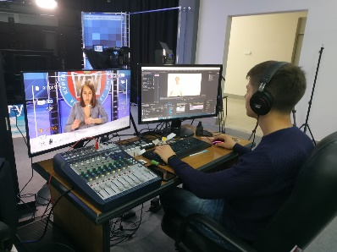
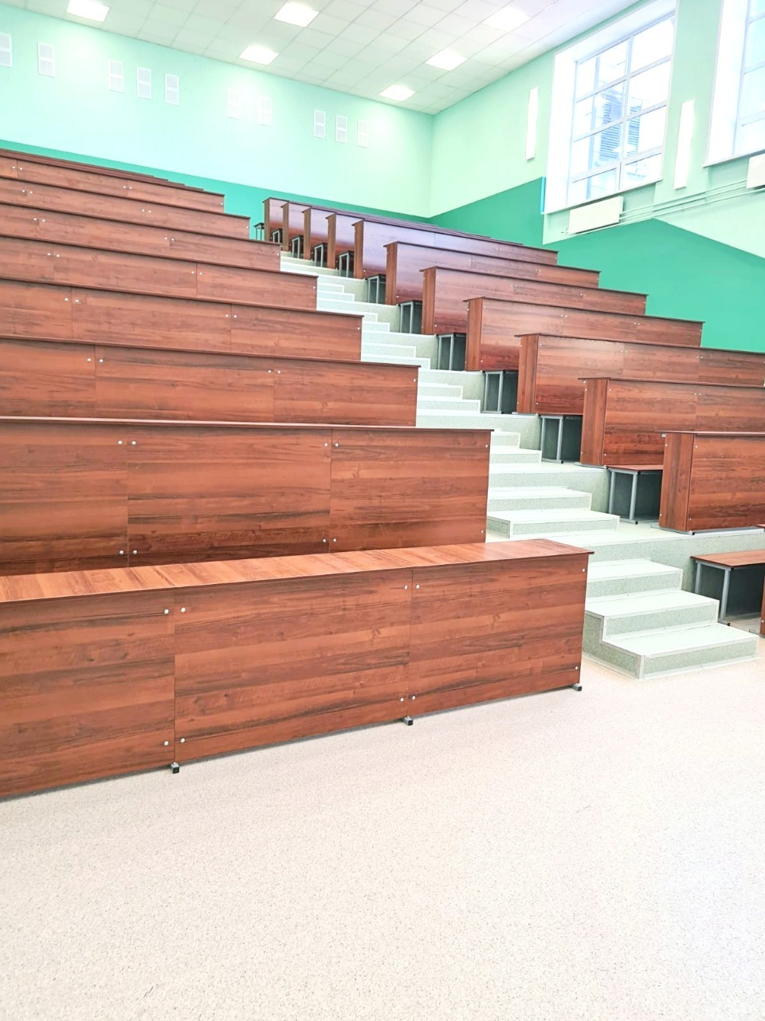
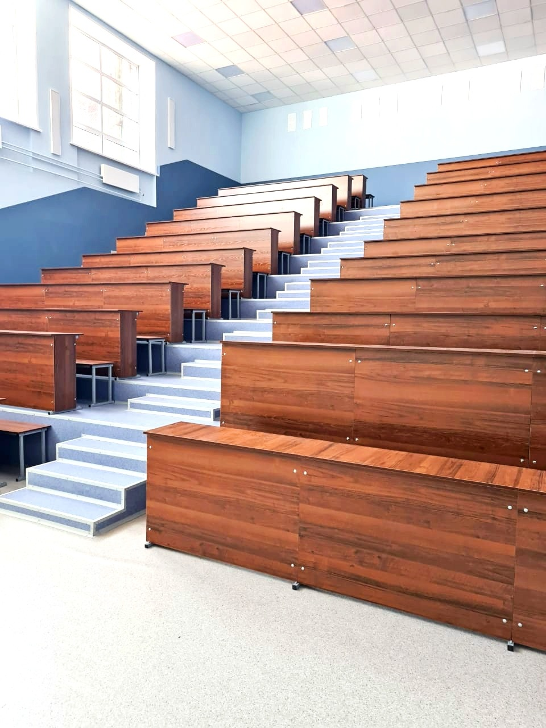
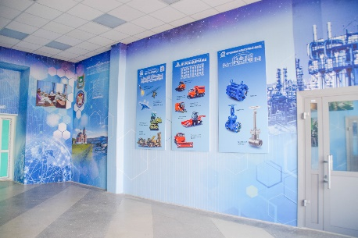
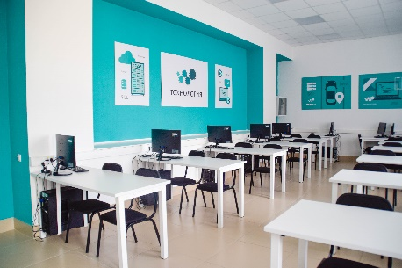
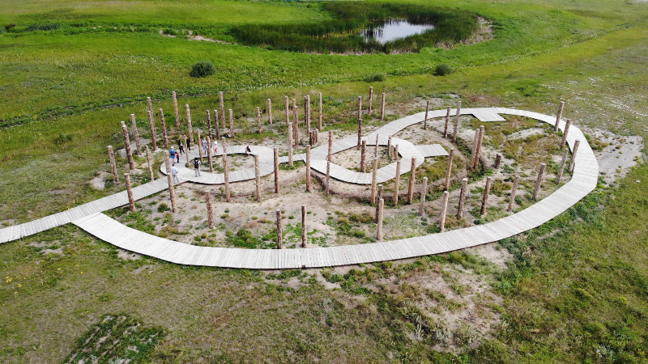
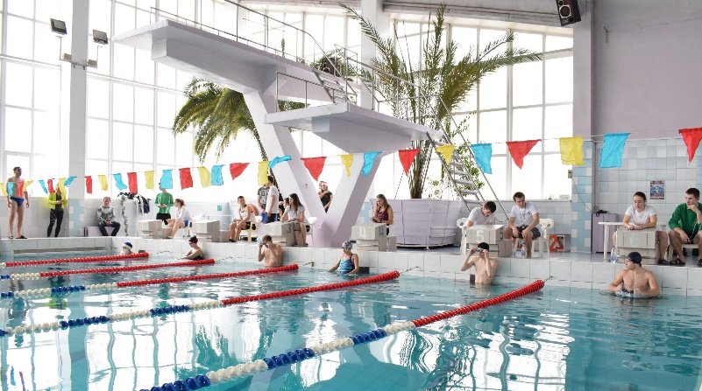
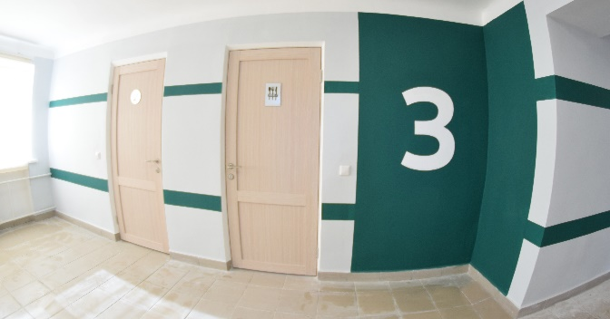
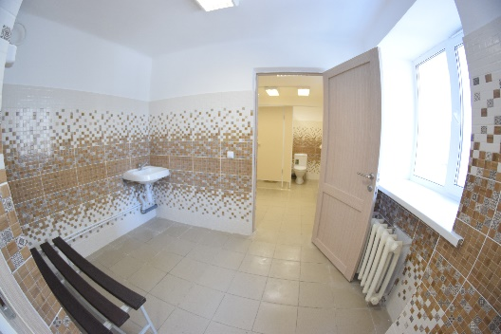
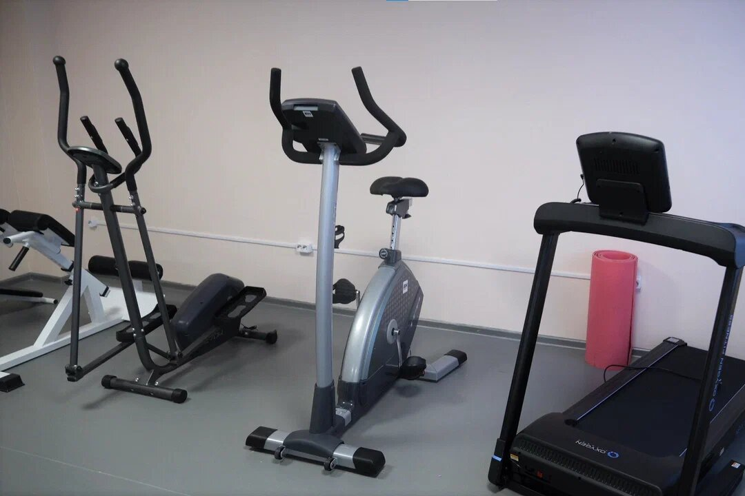
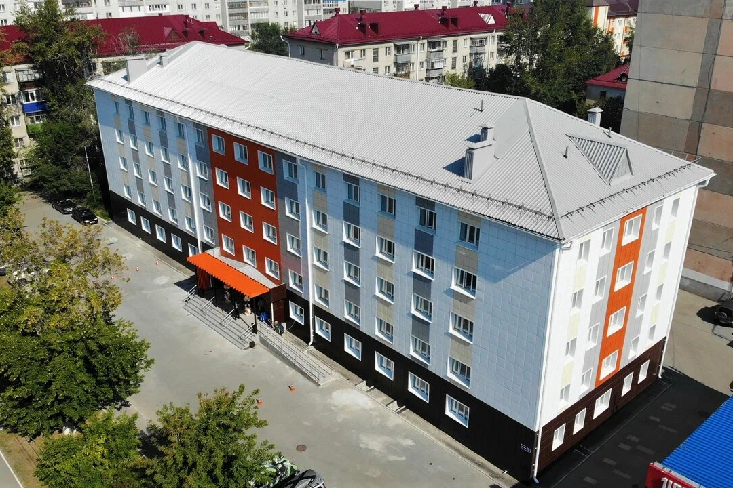
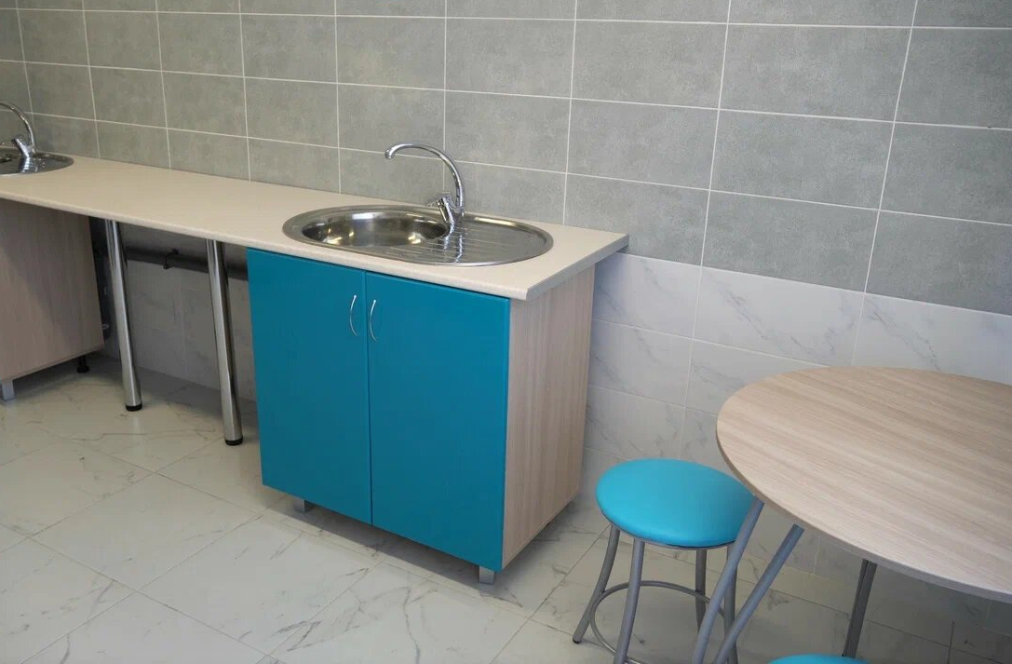
Обновленная структура курганского государственного университета

Slide 6
Просветительский ПРОЕКТ первичной профсоюзной организации студентов
И КУРГАНСКОГО ГОСУДАРСТВЕННОГО УНИВЕРСИТЕТА
Задачи
Повышение мотивации обучающихся 9-11 классов образовательных организаций муниципальных округов Курганской области к освоению общеобразовательных предметов в образовательных организациях (физика, биология, химия, математика, информатика, география)
Оказание помощи обучающимся 9-11 классов образовательных организаций муниципальных округов Курганской области, обучающимся профессиональных образовательных организаций в определении потенциальной сферы профессиональной деятельности на территории Курганской области
Профессиональное информирование и консультирование по вопросам получения высшего профессионального образования в Курганской области
Развитие профессиональных компетенций учителей сельских образовательных организаций Курганской области, осуществляющих обучение по общеобразовательным предметам (физика, биология, химия, математика, информатика, география)
Цель проекта
Увеличение доли числа выпускников
образовательных организаций Курганской
области, выбравших в качестве ЕГЭ
общеобразовательные предметы, необходимые
для поступления в ВУЗы региона на
естественно-научные, технические и IT
направления профессиональной подготовки и
специальности, востребованные для
социально- экономического развития региона
С использованием субсидий из областного бюджета на поддержку социально ориентированных некоммерческих организаций

Slide 7
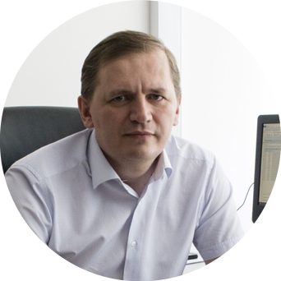
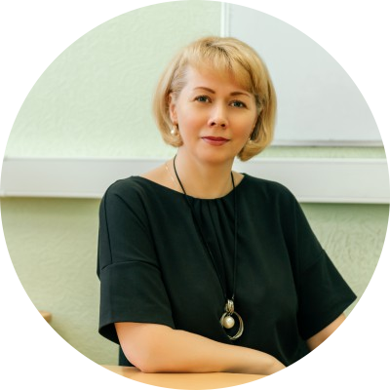
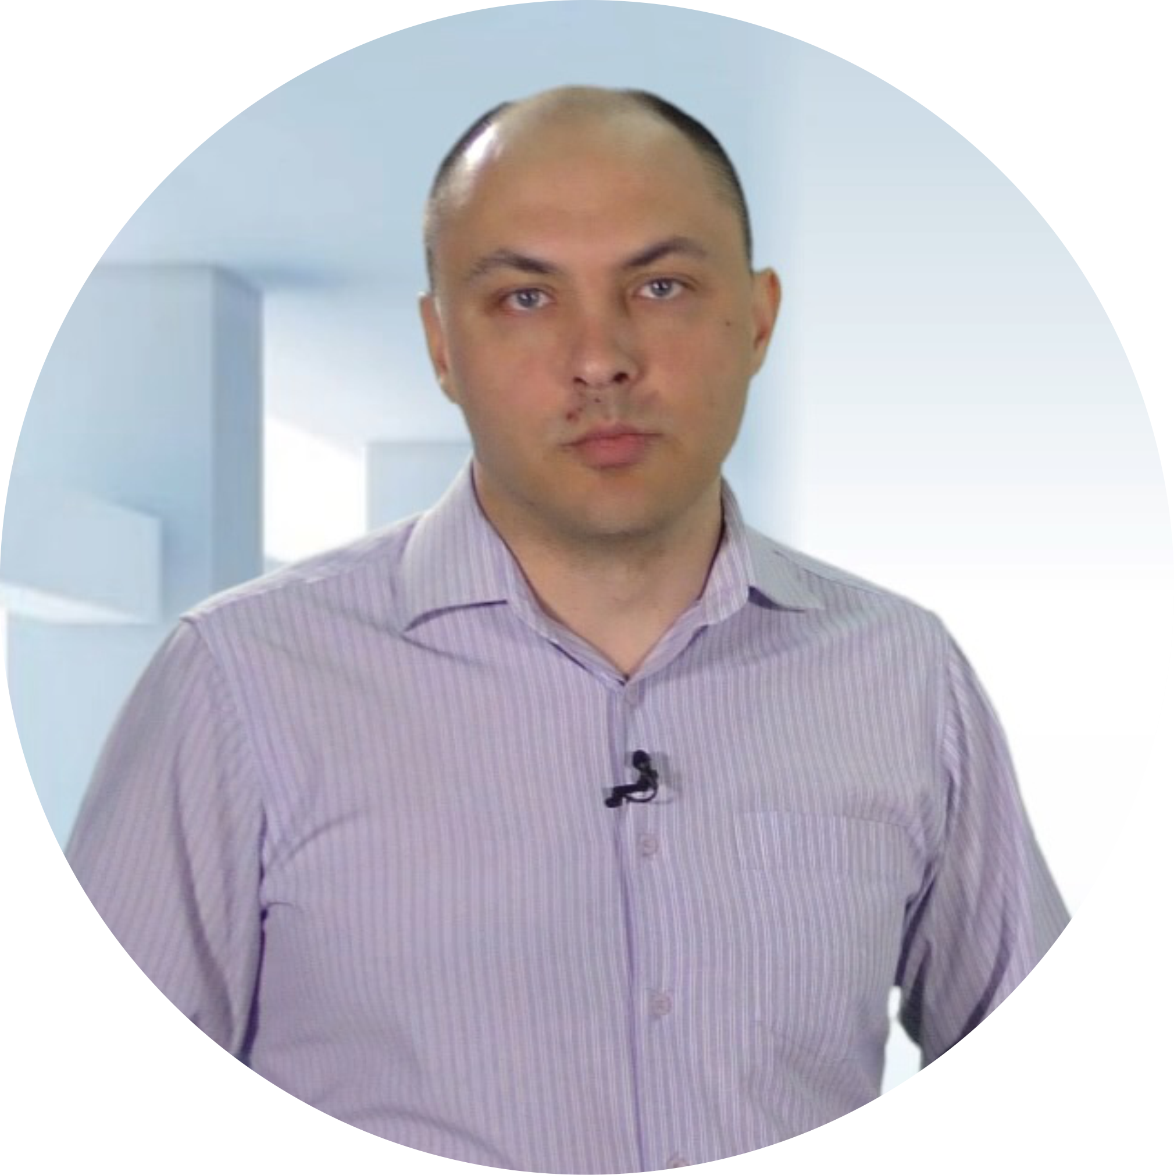
Руководители научных направлений
Андрей Викторович Говорков –
кандидат педагогических наук,
доцент кафедры «Физика», начальник отдела приемной комиссии Курганского государственного университета, председатель ЕГЭ по физике Курганской области
Елена Николаевна Полякова –
кандидат педагогических наук,
доцент, директор Института математики
и интеллектуальных систем КГУ
Артем Владимирович Шаров –
кандидат химических наук,
доцент, директор Института
естественных наук
С использованием субсидий из областного бюджета на поддержку социально ориентированных некоммерческих организаций

Slide 8
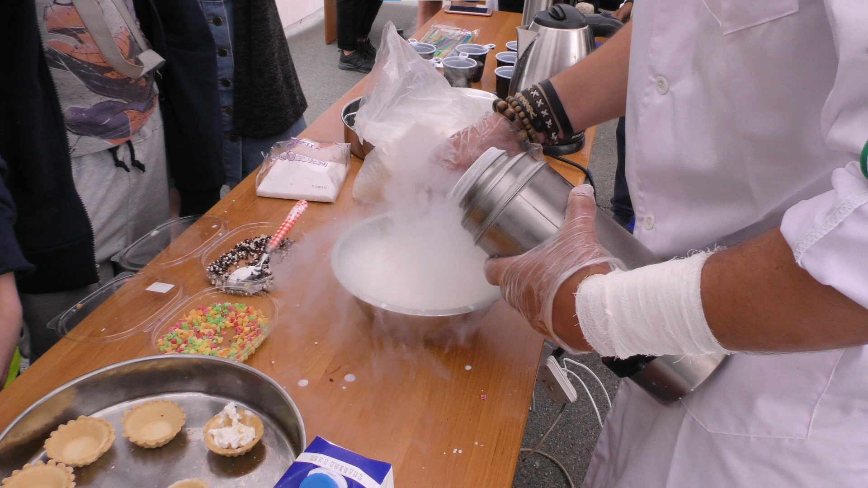
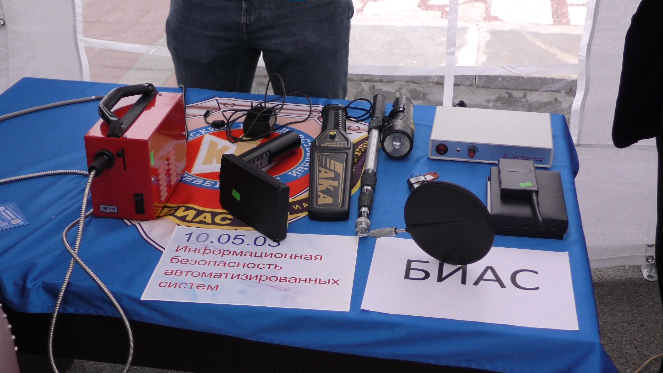
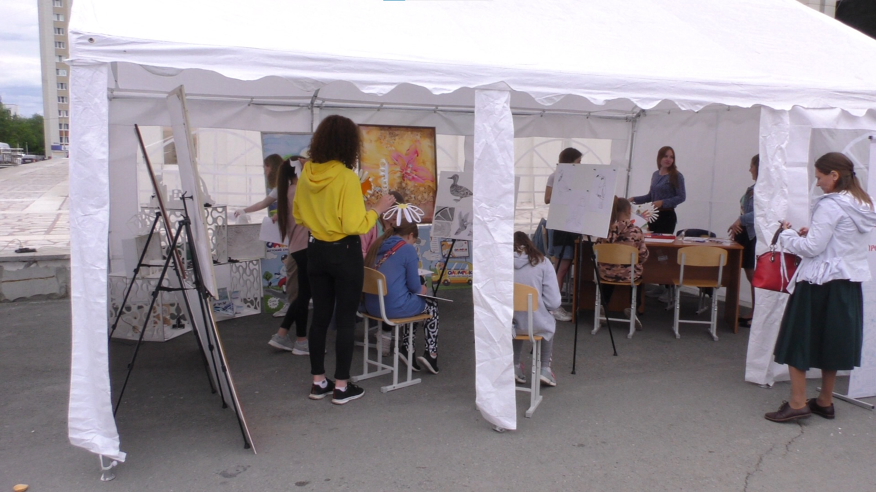
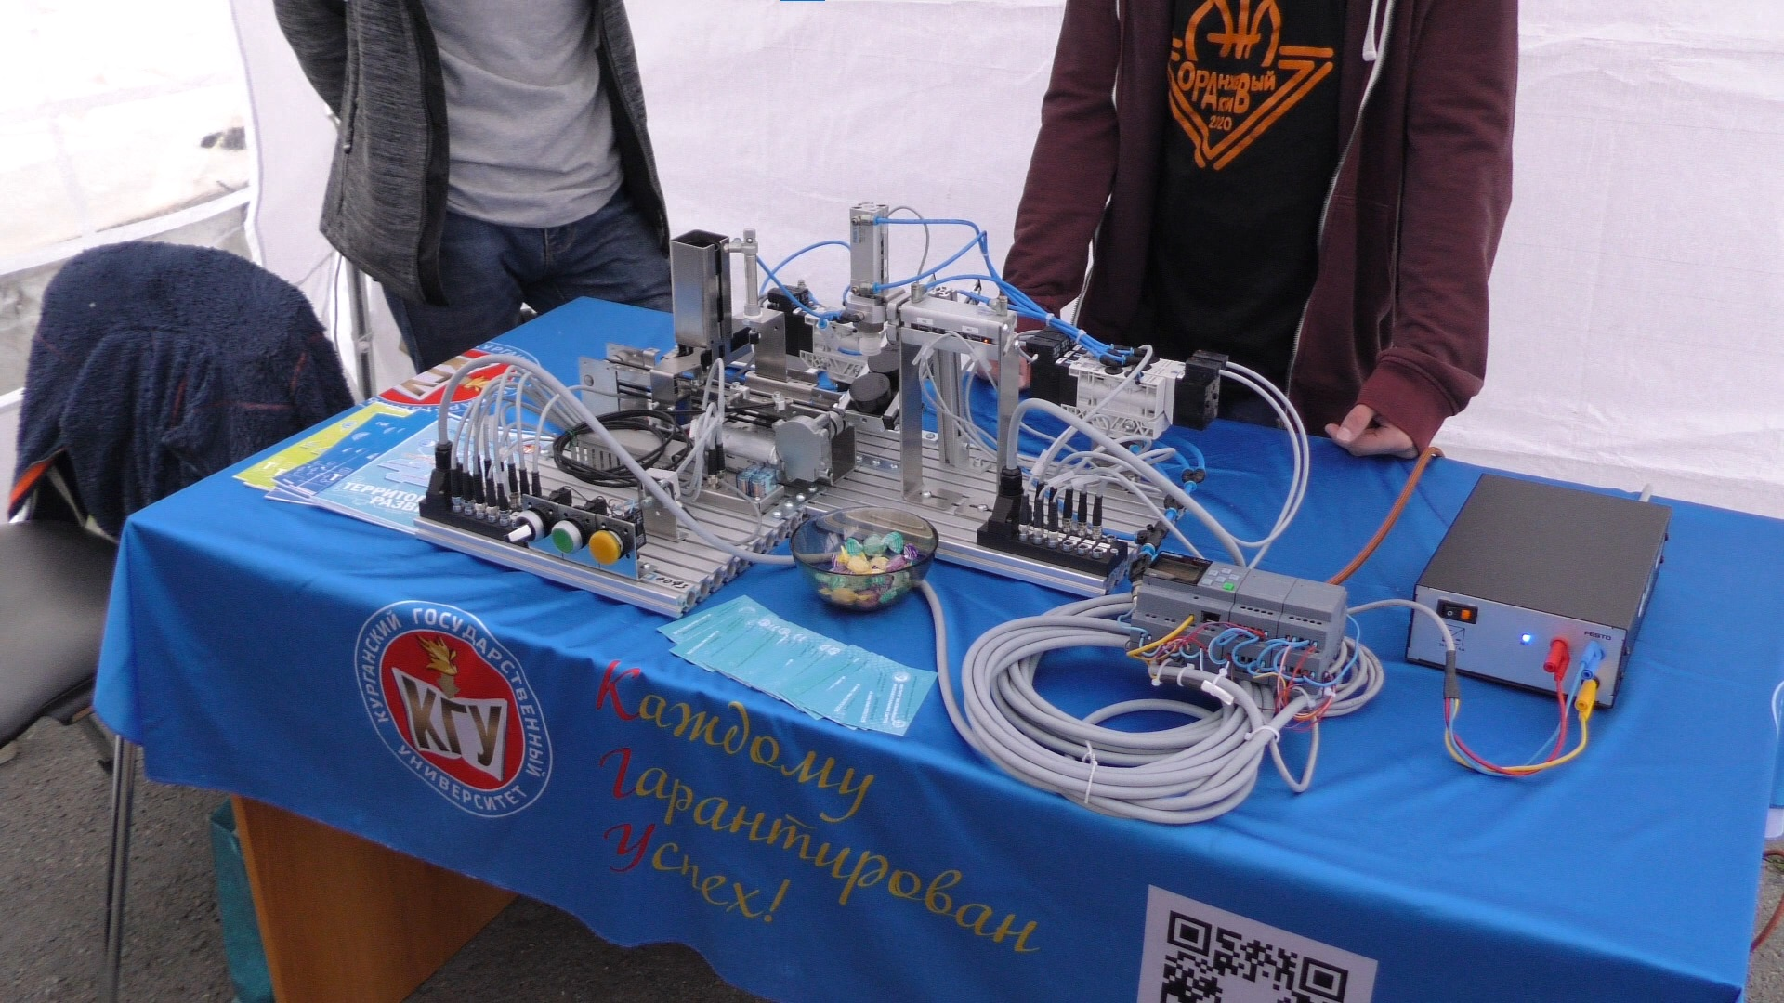
Дорожная карта
Выставка-профессиональная проба
«Университетский проспект. Курганская область»
Цель: профессиональное информирование старшеклассников школ города
Кургана и Курганской области о возможности получения высшего профессионального
образования в регионе, а также о перспективных отраслях развития Курганской области.
Дата: 10 сентября 2022 г.
Время проведения: с 13.00 до 15.00
Место проведения: Курган, ул. Советская, 63
Целевая аудитория: обучающиеся старших классов школ Кургана,
Курганской области, учителя и родители, студенты учреждений
профессионального образования.
С использованием субсидий из областного бюджета на поддержку социально ориентированных некоммерческих организаций

Slide 9
Дорожная карта
Мобильный образовательный форум
«Твой университет в твоем муниципальном округе»
18 выездных и 4 онлайн просветительских событий в муниципальные округа региона, направленных на повышение мотивации старшеклассников к выбору ЕГЭ по математике, физике, информатике, биологии, географии, химии.
Цель: профессиональное информирование старшеклассников школ города
Кургана и Курганской области о возможности получения высшего профессионального
образования в регионе, а также о перспективных отраслях развития Курганской области.
Даты проведения: с октября 2022 по май 2023 г.
Целевая аудитория: обучающиеся старших классов школ Кургана,
Курганской области, учителя и родители, студенты учреждений
профессионального образования.
С использованием субсидий из областного бюджета на поддержку социально ориентированных некоммерческих организаций

Slide 10
Дорожная карта
Лекция «Айтишник – профессия настоящего и будущего».
Лекция «Математическое моделирование практических задач».
Лекция «Химия – всем»
Лекция «Будущее за биологией».
Лекция «Изучим Землю вместе».
Лекция «Физика для всех».
С использованием субсидий из областного бюджета на поддержку социально ориентированных некоммерческих организаций

Slide 11
Дорожная карта
Открытые лекции
«Университетская суббота»
Цель: оказание помощи обучающимся 9-11 классов образовательных организаций Курганской области при подготовке к сдаче ЕГЭ по общеобразовательным предметам (математика, физика, химия, информатика, биология, география), с привлечением лекторов КГУ
Дата: с 17 сентября 2022 г.
Время проведения: с 13.00 до 15.00
Место проведения: Курган, ул. Советская, 63, Томина, 40, Пролетарская, 62.
Целевая аудитория: обучающиеся старших классов школ Кургана,
Курганской области, учителя и родители, студенты учреждений
профессионального образования.
С использованием субсидий из областного бюджета на поддержку социально ориентированных некоммерческих организаций

Slide 12
Дорожная карта
Открытые лекции
«Университетская среда»
Цель: оказание помощи молодым людям Курганской области в определении потенциальной сферы профессиональной деятельности на территории Курганской области
Дата: с января 2023 г.
Время проведения: с 13.00 до 15.00
Место проведения: Курган, ул. Советская, 63, строение 4
Целевая аудитория: обучающиеся старших классов школ Кургана,
Курганской области, учителя и родители, студенты учреждений
профессионального образования, студенты ВУЗов региона
С использованием субсидий из областного бюджета на поддержку социально ориентированных некоммерческих организаций

Slide 13
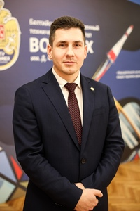
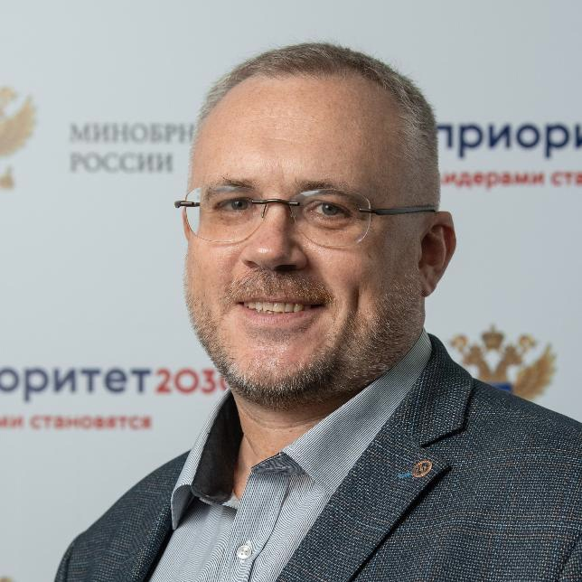
Дорожная карта
Открытые лекции
«Университетская среда»
Анохин Александр Сергеевич
Кандидат технических наук, заместитель директора Института
металлургии и материаловедения им. А.А. Байкова РАН
Управление проектами при разработке конкурентоспособных продуктов и технологий
( 3 лекции и практические занятия)
Авдюшина Анна Евгеньевна
Аспирант Университета ИТМО
Технология NLP: Сценарное проектирование и городская среда
Вдовин Евгений Петрович
Доктор физико-математических наук, профессор РАН, заместитель директора по научной работе ФГБУН Института математики им. С.Л. Соболева СО РАН (г. Новосибирск), директор Математического центра в Академгородке, директор Института математики и компьютерных наук ТюмГУ
Вызовы для развития математики и ИТ
Проектная работа на уроке математики
Кузьмин Алексей Михайлович ,
кандидат технических наук, доцент кафедры «Двигатели летательных аппаратов» БГТУ «ВОЕНМЕХ» им. Д.Ф. Устинова
Управление проектами при разработке конкурентоспособных продуктов и технологий
( 3 лекции и практические занятия)
(совместно с Анохиным А.С.)
Ребров Игорь Евгеньевич
Заведующий лабораторией электрогидродинамических систем Института электрофизики и электроэнергетики РАН г. Санкт-Петербург, кандидат физико-математических наук
Физика в системе современного образования
С использованием субсидий из областного бюджета на поддержку социально ориентированных некоммерческих организаций

Slide 14
Дорожная карта
Онлайн курсы для учителей-предметников
«Твой университет в твоей школе»
Цель: развитие профессиональных компетенций учителей сельских образовательных организаций Курганской области, осуществляющих обучение по общеобразовательным предметам (математика, физика, химия, информатика, биология, география).
Дата: с октября 2022 г.
Целевая аудитория: учителей сельских образовательных организаций Курганской области, осуществляющих обучение по общеобразовательным предметам (математика, физика, химия, информатика, биология, география).
С использованием субсидий из областного бюджета на поддержку социально ориентированных некоммерческих организаций

Slide 15
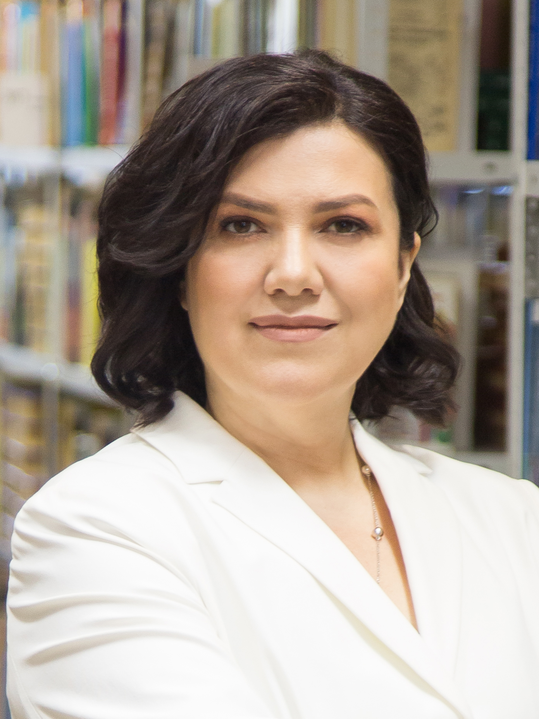
Дорожная карта
«Диалог на равных» с ректором КГУ
«КГУ – территория развития».
Цель: информирование обучающихся выпускных классов образовательных организаций Кургана и Курганской области о правилах приема в ВУЗы России в 2023 г.
Дата: апрель 2023 г.
Целевая аудитория: обучающиеся старших классов школ Кургана,
Курганской области, учителя и родители, студенты учреждений
профессионального образования, студенты ВУЗов региона
С использованием субсидий из областного бюджета на поддержку социально ориентированных некоммерческих организаций

Slide 16
КУРГАНСКИЙ ГОСУДАРСТВЕННЫЙ УНИВЕРСИТЕТ
Спасибо за внимание!
По всем проектам обращаться
rektorat@kgsu.ru
ПРИЕМНАЯ КОМИССИЯ
г. Курган, ул. Советская, 63, стр. 4
Тел.: 8 (3522) 65-30-30
+7 995 306 53 30
abit.kgsu.ru
e-mail: pk@kgsu.ru
vk.com/pk_kgsu_ru

